Slide 1
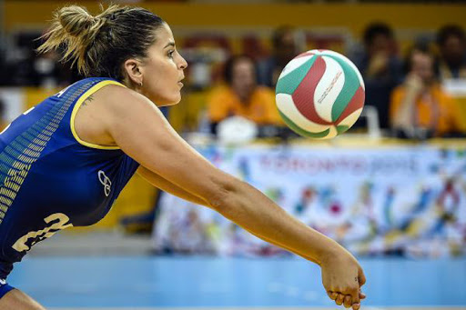
MANCHETE
http://www.dicionarioolimpico.com.br/voleibol/cenario/manchete

Slide 2
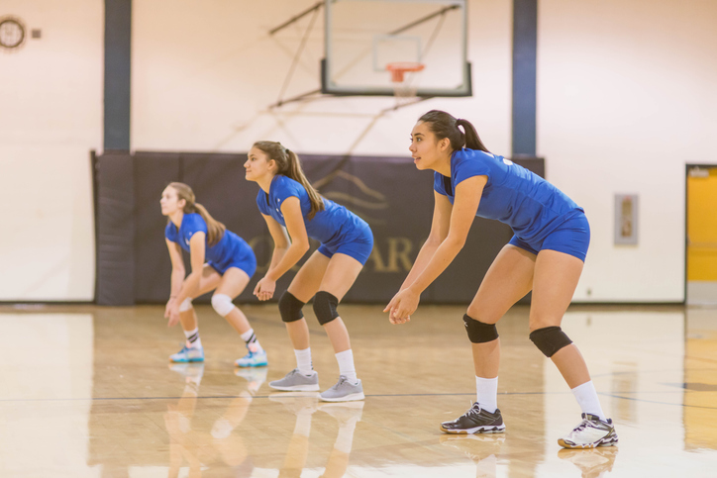
Quando usar?
Receber um saque
Defender um ataque
Bolas baixas

Slide 3
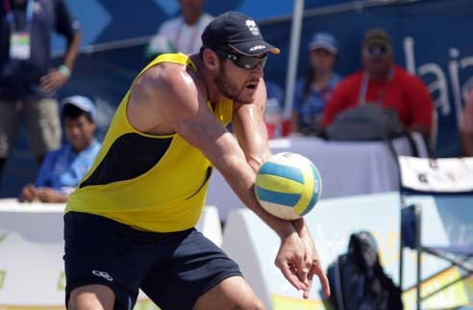
Técnica
Dedos e Mãos
Braços

Slide 4
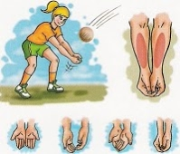
Por que no antebraço?

Slide 5
Erro comum
Bater com punho/mão
Braço se movimentar para cima

Slide 6
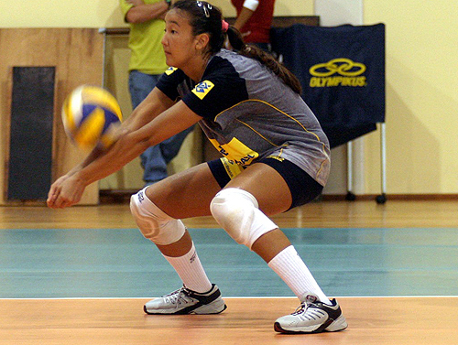
Pernas
Afastadas
Flexionadas
Analogia
Beisebol
Parede
“Saqueiro”

Slide 7
Leituras de apoio
https://www.dicaseducacaofisica.info/manchete-voleibol/
http://portaldoprofessor.mec.gov.br/fichaTecnicaAula.html?aula=15144

